Slide 1
PROYECTO OOP MODELING- ALQUILER DE COCHES
ALEXANDER ROMANO, PABLO CORRAL Y ANDRÉS PEREZ

Slide 2
INDICE
EXPLICACIÓN SOBRE EL PROYECTO GENERAL
¿QUE ES LA POO?
ESTRUCTURA DEL PROYECTO
CLASES PRINCIPALES
FUNCIONAMIENTO DEL PROGRAMA
CLASE MAIN Y FLUJO DEL PROGRAMA
USO DE GIT EN EL DESARROLLO
FLUJO DE TRABAJO EN GIT
CONFLICTOS Y TRABAJOS EN EQUIPO
CONCLUSION

Slide 3
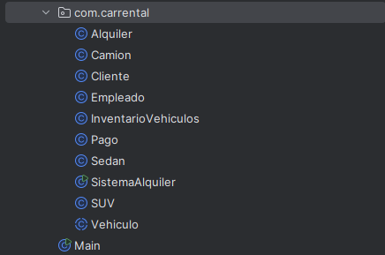
1.EXPLICACIÓN DEL PROYECTO GENERAL
Nuestro proyecto es una aplicación en Java que simula un sistema de alquiler de coches. Se pueden registrar coches, clientes y crear alquileres. Lo hicimos aplicando Programación Orientada a Objetos y usando Git para controlar las versiones del código.

Slide 4
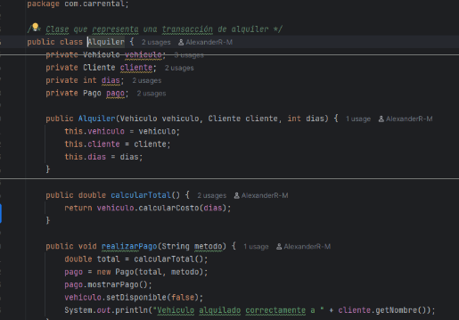
2.¿QUE ES LA POO?
La POO es una forma de programar donde representamos todo como objetos.
Por ejemplo, un coche tiene atributos como marca o matrícula, y métodos como calcular el precio del alquiler.
Igual pasa con los clientes o los alquileres. Así el código está más ordenado, es más fácil de entender y de ampliar.

Slide 5
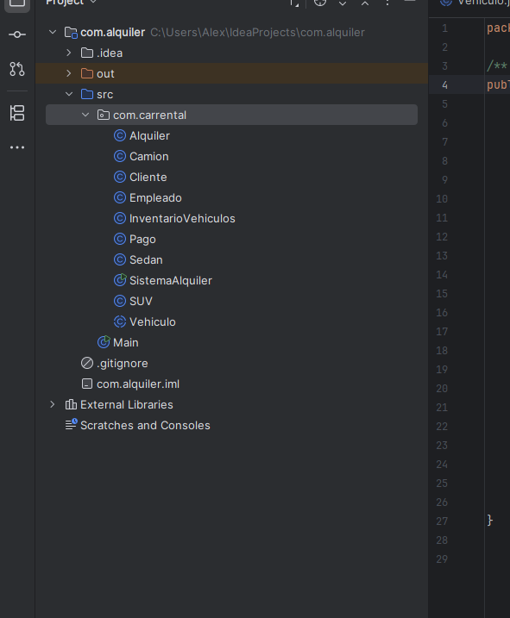
3.ESTRUCTURA DEL PROYECTO
En IntelliJ organizamos el proyecto por paquetes.
El paquete “modelo” tiene las clases Coche, Cliente y Alquiler.
“servicios” contiene la lógica que gestiona las operaciones, como crear o buscar coches.
Y en “principal” está la clase Main, que ejecuta el programa.
Esto hace que el código esté bien estructurado y fácil de mantener.

Slide 6

4.CLASES PRINCIPALES
Estas son las tres clases principales.
Coche guarda los datos del vehículo, Cliente los del usuario, y Alquiler une ambas cosas con las fechas y el coste total.
Cada clase tiene métodos para acceder a los datos y mostrarlos de forma legible.

Slide 7
5.FUNCIONAMIENTO DEL PROGRAMA
El programa permite dar de alta coches y clientes, crear un alquiler y calcular su precio según los días.
También se pueden ver listados de coches y alquileres activos.
Todo se guarda en memoria usando listas (ArrayList) para simplificar el ejemplo.

Slide 8
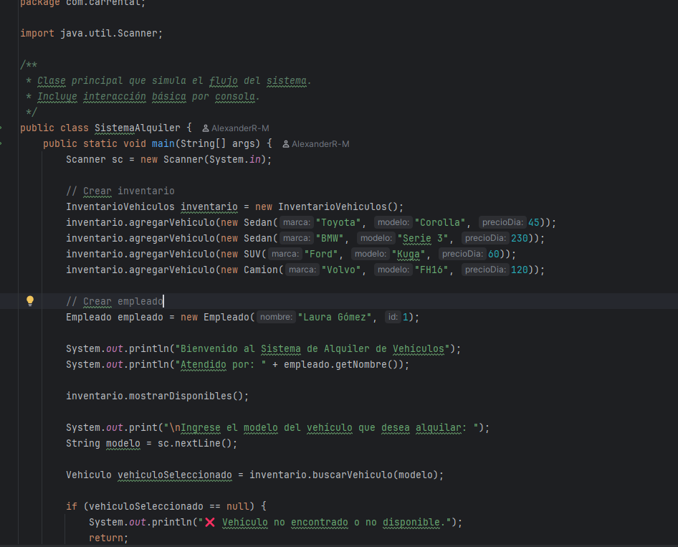

Slide 9
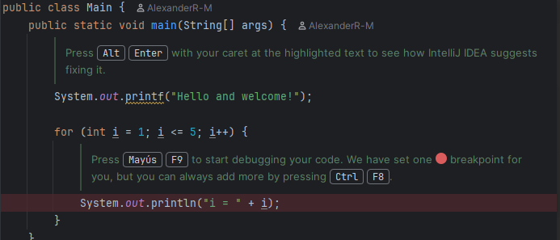
6. CLASE MAIN Y FLUJO DEL PROGRAMA
La clase Main es la que arranca el programa.
Muestra un menú por consola para que el usuario elija qué hacer.
Luego llama a los métodos del servicio según la opción: registrar, alquilar, mostrar datos, etc.
Así se separa la lógica del negocio de la parte visual.

Slide 10
7. USO DE GIT EN EL DESARROLLO
Usamos Git desde el principio para organizar el desarrollo.
Creamos un repositorio con git init, íbamos haciendo commits con cada avance y trabajábamos en ramas distintas según la función, como “feature/reservas”.
Luego uníamos el trabajo con git merge para mantener el proyecto actualizado.

Slide 11
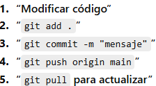
8.FLUJO DE TRABAJO EN GIT
El flujo era sencillo: modificábamos el código, lo añadíamos al área de preparación, hacíamos un commit y luego subíamos los cambios a GitHub.
Si otro compañero trabajaba, hacíamos git pull para traer sus actualizaciones.
Así todos teníamos el mismo código sin pisarnos los cambios.

Slide 12
9.CONFLICTOS Y TRABAJOS EN EQUIPO
A veces dos personas modificaban el mismo archivo y Git no sabía qué versión mantener.
En esos casos aparecía un conflicto, que resolvíamos manualmente eligiendo qué parte dejar.
Para evitar problemas, hacíamos commits pequeños, mensajes claros y usábamos .gitignore para no subir archivos innecesarios.

Slide 13
10. CONCLUSION
En conclusión, el proyecto de alquiler de coches nos permitió aplicar todo lo aprendido en programación orientada a objetos y control de versiones.
Logramos una aplicación que funciona bien, con código limpio y un trabajo colaborativo ordenado gracias a Git.

